Slide 1
少年犯罪におけるゲームの 影響とその考察 ー ゲーム脳はあるのか！？ －
グループ５

Slide 2
なぜ、ゲーム脳なのか
ゲームの普及とともに育った私たち
ゲーム脳とは？
はたして、脳への影響はあるのか？
どのようなものか？
実際に調べてみることにした

Slide 3
ゲーム脳とは
日本大学の森昭雄教授が提唱
長時間やることで、前頭前野の働きが低下した状態
物忘れが激しくなる
すぐ感情を爆発させる
無気力になる
などの悪影響があると言われている

Slide 4
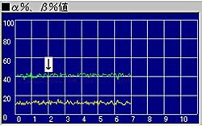
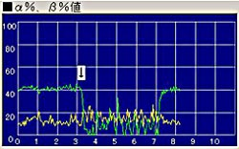
ゲーム脳になると、どうなるのか
森教授が大学生にゲームをさせて実験を行ったところ
次の４つの状態
「ノーマル脳」のタイプ：
ゲームをしたことがない人。礼儀正しく、学業成績は普通より上位が多い。
「ビジュアル脳」のタイプ：
ゲームをほとんどしたことがないが、テレビやビデオを毎日1～２時間見ている人。ゲームをやめたら元に戻る。「ノーマル脳」と同様、学業成績も普通以上の人が多い。

Slide 5
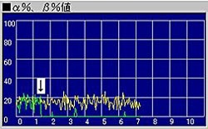
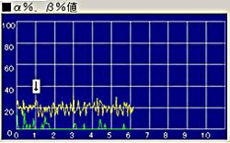
そして
「半ゲーム脳」のタイプ：
少しキレたり、自己ペースといった印象の人が多く、ゲーム中に声をかけると「うるさい！」という返事しかかえってこない。日常生活で集中力があまりなく、物忘れがある。
「ゲーム脳」のタイプ：
キレる人が多い。普段ボーッとしていることが多く、集中力が低下している。学業成績は普通以下の人が多い。物忘れが激しく、時間感覚に欠け、学校も休みがちになる傾向がある。
というように分類でき、これ以外に
携帯メールやホラー映画・ビデオの愛好者
も同様の結果が表れるとしている

Slide 6
具体的な影響は？
少年犯罪の増加
不登校・ひきこもり
コミュニケーション能力の低下
外界に対する意識障害
などが挙げられている

Slide 7
ゲームの影響？
ゲームをやりすぎると
キレやすい子供たち
前頭前野が働かない
感情にブレーキがきかない
少年犯罪？

Slide 8
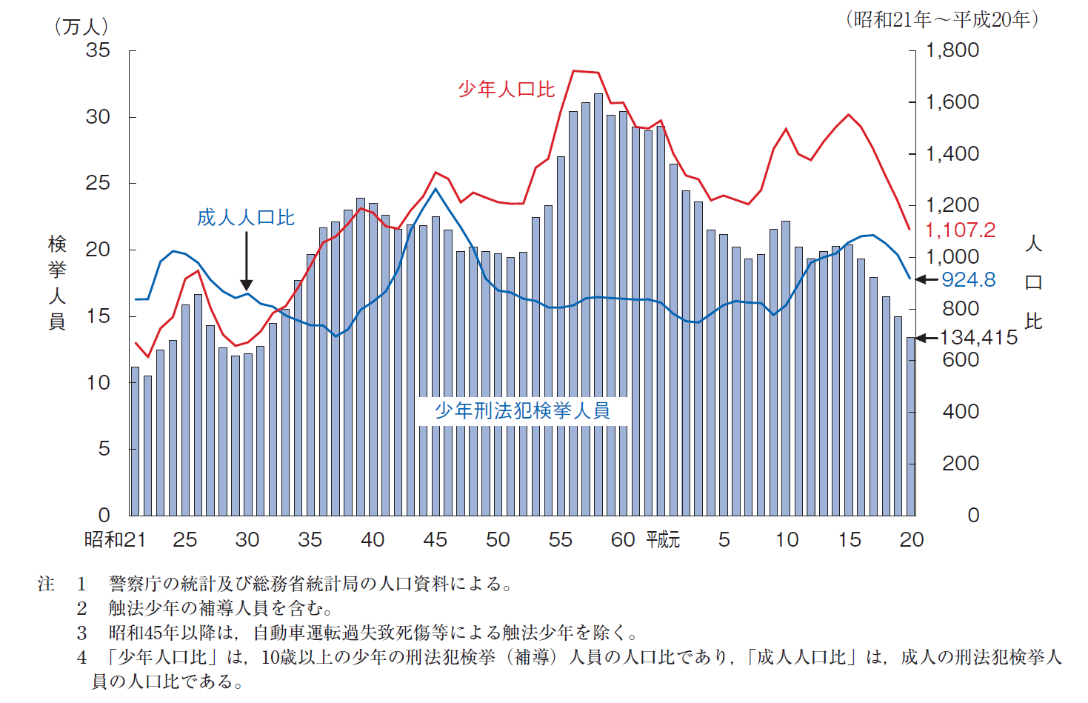
少年犯罪は増えているか
平成２１年版犯罪白書 より

Slide 9
実際は普及前より少ない
少年犯罪の数は普及前にピーク
普及しだした年では減っているところもある
ピーク時から見れば普及しきったH20年が最低
このことからも
ゲームと少年犯罪の数との因果関係は薄い
といえる

Slide 10
ゲーム脳はない！？
少年犯罪の数とゲームとの因果関係は少ない
ゲームというより家庭環境や社会環境？
十数年停滞している経済環境のほうが問題か？
この結果からみると
ゲーム脳はない

